Slide 1
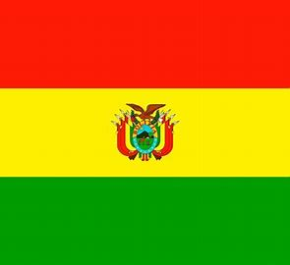
B
O
L
I
V
I
A
B
O
L
I
V
I
A
Día de los Muertos
31 de octubre a 2 de noviembre!

Slide 2
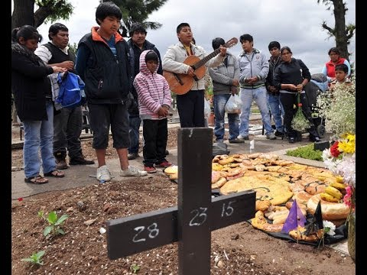
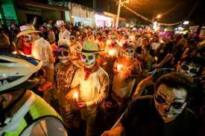
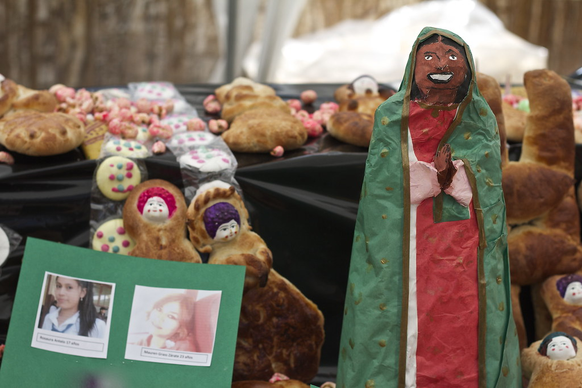
Historia de las celebraciones
¿Quién celebra Día de los Muertos?
- Se lleva la comida a las tumbas de los muertos
En Bolivia la Aymara y Quechua celebran el día de los Muertos porque ellos crean que los Muertos son personas a celebrar. Ellos crean que un día se reunirán con ellos.
Tantawawas: bebés hechos de pan
Tantachachis: abuelos hechos de pan

Slide 3
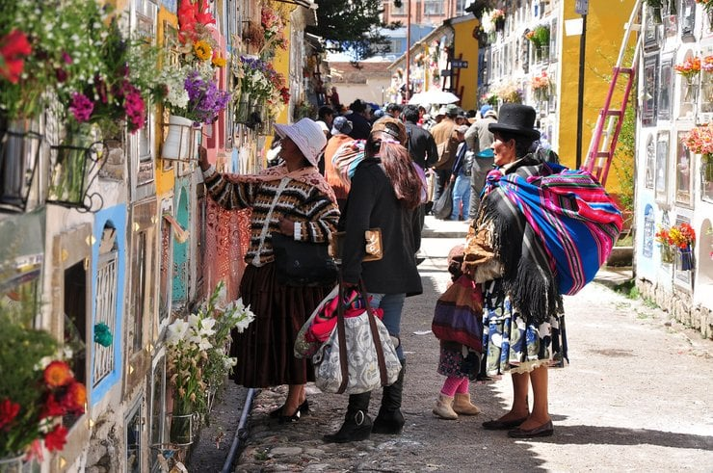
¿ Cómo se Celebran?
Celebran con barbacoa, música y flores. Mucha de la celebración está en el cementerio y las personas se sienten alegres durante la fiesta!
https://coprofam.org/2021/11/02/dia-de-los-difuntos-en-bolivia/#:~:text=En%20Bolivia%2C%20el%20D%C3%ADa%20de,feriado%20en%20el%20calendario%20anual.
Dia de los Muertos o Día de los Muertos en Bolivia, 2023 (rove.me)
La fiesta de los muertos en Bolivia (caserita.com)
DÍA DE LOS DIFUNTOS CELEBRATION IN BOLIVIA - FunForSpanishTeachers

Slide 4
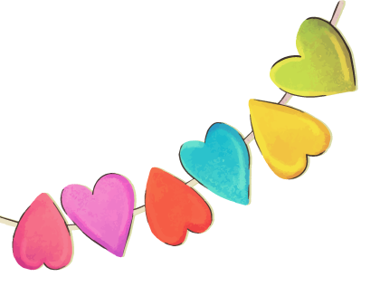
Celebrando Dia de
los Muertos!
En Ecuador!

Slide 5
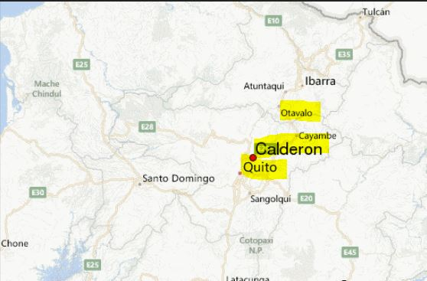
When is it celebrated?
Dos de Noviembre
https://th.bing.com/th/id/R.6aa9f420b231b02c1fe77e7c06ceb442?rik=gQ3555V0wych8w&riu=http%3a%2f%2fwww.weather-forecast.com%2fplace_maps%2fca%2fCalderon-8.8.gif&ehk=x9z14CjcdRPGpNyd28VDh7dbxVT3%2folyiOfgAX6yel0%3d&risl=&pid=ImgRaw&r=0
Tradicionál en Calderón y Otavalo
Quito

Slide 6
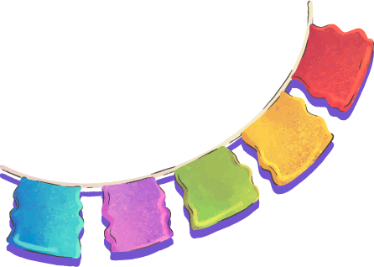
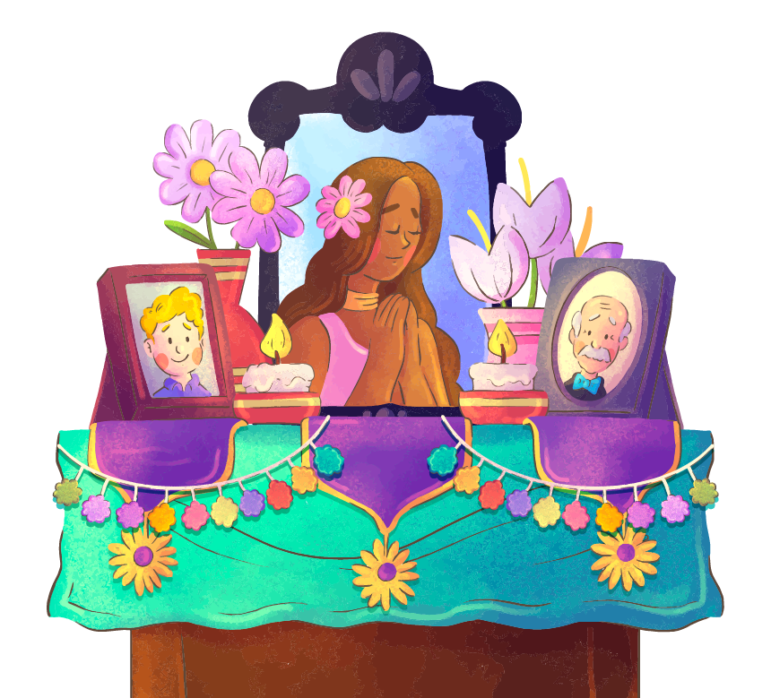
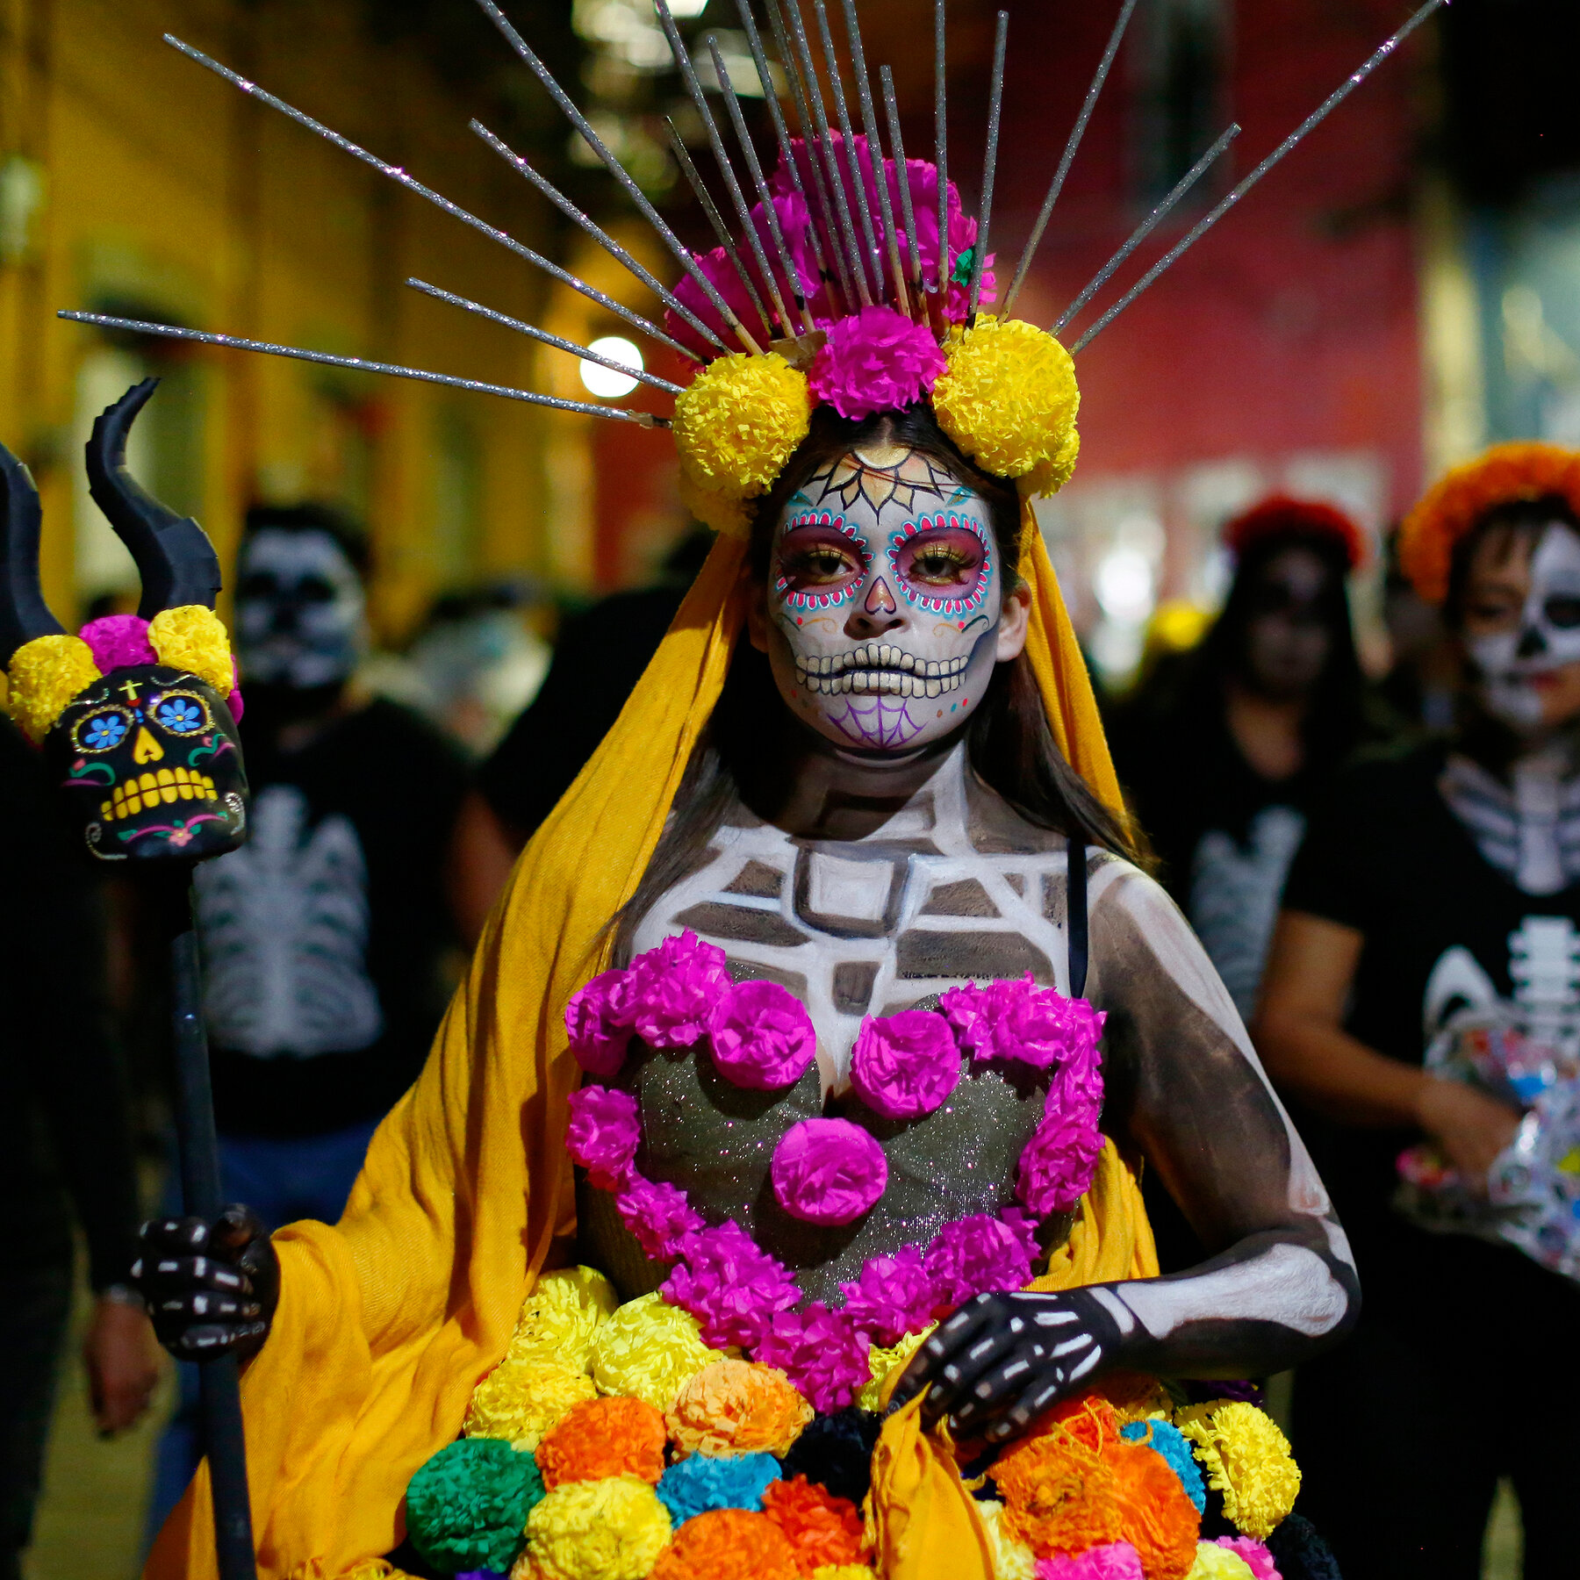
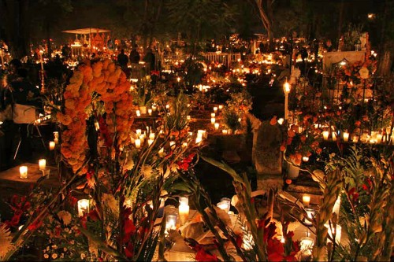
CELEBRA
Las todos gentes en Ecuador celebra Dia de los Muertos
- la gente usa máscaras y disfraces
Ecuador Day of the Dead (life-in-ecuador.com)

Slide 7
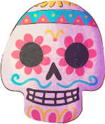
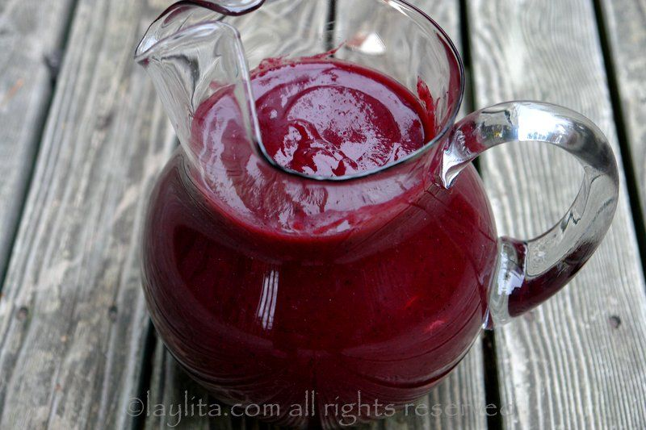
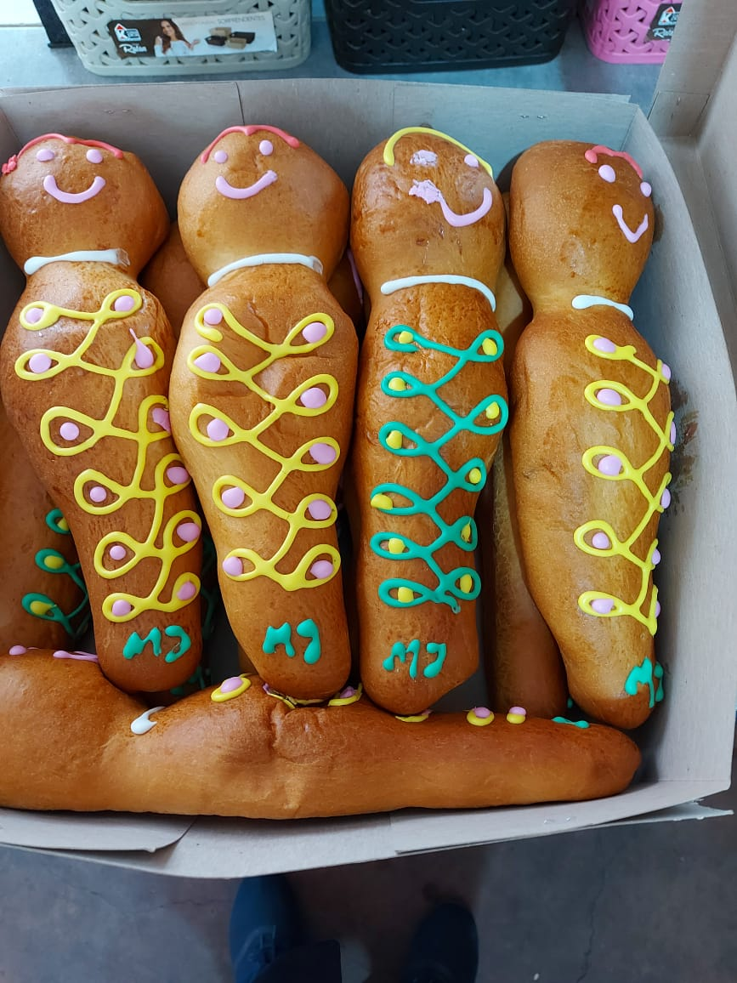
Historia de las tradiciones
Colada morada
Guaguas de pan
Usó durante los ritos funerio, fue hecho con sangre de llama
Los indígenas lo dejé en la tumba para dar de comer a los muertos

Slide 8
Resources
Día de los Difuntos: Day of the Deceased in Ecuador - Adore Ecuador Travel​
Celebrating Day of the Dead in Ecuador – Ecuador Travel Ideas | Viator.com – Viator​
Ecuador Day of the Dead (life-in-ecuador.com)​
https://th.bing.com/th/id/R.6aa9f420b231b02c1fe77e7c06ceb442?rik=gQ3555V0wych8w&riu=http%3a%2f%2fwww.weather-forecast.com%2fplace_maps%2fca%2fCalderon-8.8.gif&ehk=x9z14CjcdRPGpNyd28VDh7dbxVT3%2folyiOfgAX6yel0%3d&risl=&pid=ImgRaw&r=0​
Día de los Difuntos: Day of the Deceased in Ecuador - Adore Ecuador Travel​​
Celebrating Day of the Dead in Ecuador – Ecuador Travel Ideas | Viator.com – Viator​

Slide 9
Día de los Difuntos en Perú
1 y 2 de noviembre
La festividad de Todos los Santos

Slide 10
País y region o ciudades donde se celebra ¿Quién Celebra?
Perú
Lima's Cementerio de Nueva Esperanza
Peruanos con herencia indígena

Slide 11
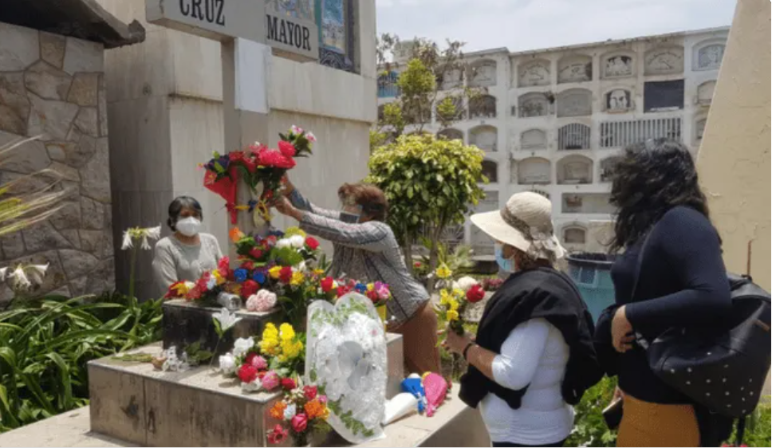
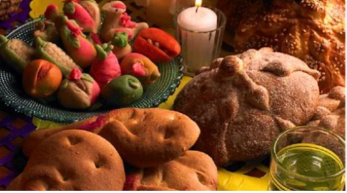
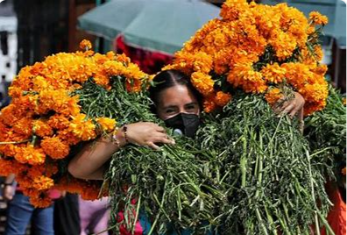
Historia
El papa Gregorio III en los años 731 y 741
durante su mandato en la iglesia
escogió el 1 de noviembre para la conmemoración de la vida de los santos
Ejemplo de la celebración
¿Cómo se celebra?
cementerios y visiten las tumbas de sus seres queridos.​
ofrendas a sus fallecidos, como flores, comidas y bebidas.​
acompañados, en muchos casos, de brindis y bailes.​
Cada provincia del Perú celebra el Día de los Muertos en base a sus propias costumbres

Slide 12
Sources
https://www.inkaterra.com/blog/dia-de-los-difuntos/#:~:text=One%20of%20the%20most%20spectacular,largest%20cemeteries%20in%20the%20world.
Día de muertos en Perú - Gastronomia.com Perú
https://culturalmixology.com/how-does-peru-celebrate-dia-de-los-muertos/#:~:text=D%C3%ADa%20de%20los%20Muertos%20is,of%20their%20deceased%20loved%20ones.
Feriado 1 de noviembre Perú: ¿qué se celebra y por qué? Día de Todos Los Santos | Respuestas | La República (larepublica.pe)

